Slide 1


DIGITÁLNÍ UČEBNÍ MATERIÁL
Číslo projektu | CZ.1.07/1.4.00/21.2942
Název školy | Základní škola a mateřská škola, Jičín, 17. listopadu 109
Název materiálu | VY_32_INOVACE_XI_PRV1_14
Autor | Mgr. Tereza Houfková
Vzdělávací obor | Prvouka
Téma | Léto - vhodná strava
Ročník | 1. třída ZŠ
Datum tvorby | 4.9. 2012
Anotace | Žáci se seznamují s letní stravou, pitným režimem . Opakují si vhodné letní oblečení. http://office.microsoft.com
Pokud není uvedeno jinak, použitý materiál je z vlastních zdrojů autora.

Slide 2

Léto

Slide 3
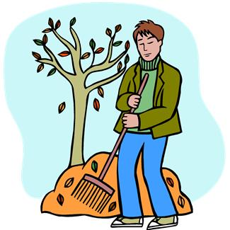
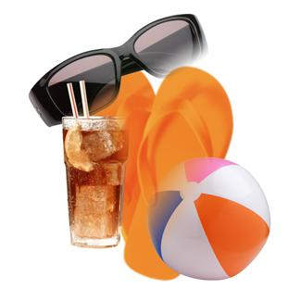
Jaký obrázek je letní, jaký podzimní?
Vysvětli.
1.
2.

Slide 4
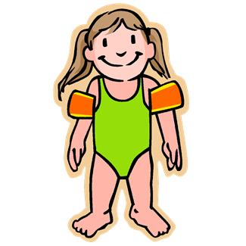
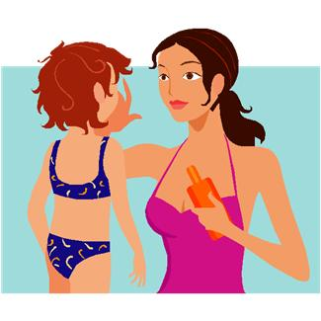
Jaké oblečení nosíme v létě
K vodě:
Co nás chrání proti slunci ???

Slide 5

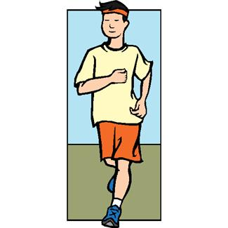
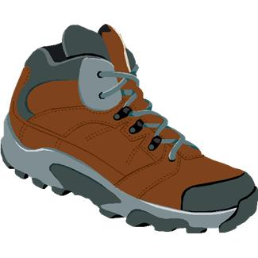
Jaké oblečení nosíme v létě
Ve městě:
V přírodě:
Jaké oblečení nosíme do lesa v létě?

Slide 6
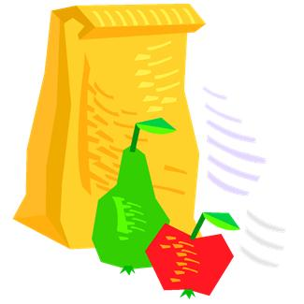
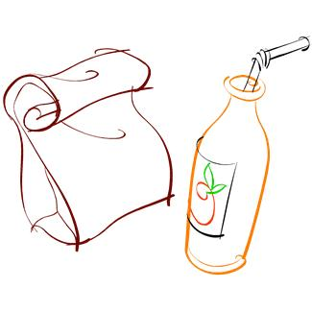
Jakou svačinu si můžeme dát v létě
Na zahradě si můžu dát:
Ve městě si mohu dát:

Slide 7
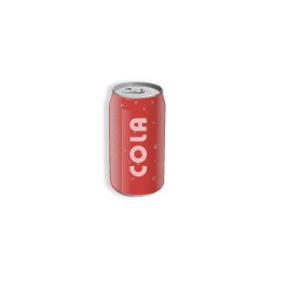
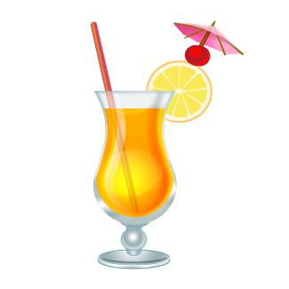



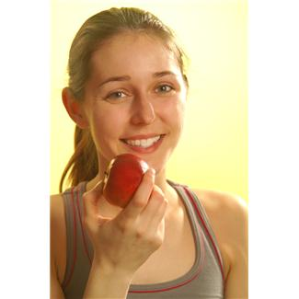
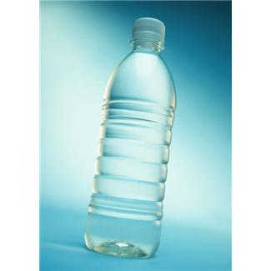

Co by měly děti pít a jíst v létě
Pitný režim
Jídlo
Jaké nápoje sem nepatří?
Jaké jídlo sem patří?

Slide 8
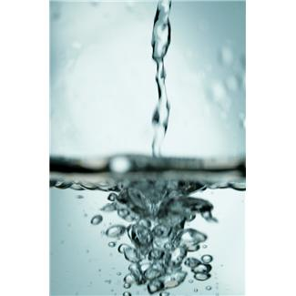
Proč pít vodu:
VODA:
Je chutná
Nekazí nám zuby
Vyjmenujte další důvody, proč pít čistou vodu bez bublinek:
1….
2….
3….

Slide 9
Použité zdroje:
http://office.microsoft.com/cs-cz/images/MP900448406.aspx
http://office.microsoft.com/cs-cz/images/results.aspx?qu=Ro%C4%8Dn%C3%AD%20doby#ai:MP900384872|
http://office.microsoft.com/cs-cz/images/results.aspx?qu=plavky&ex=1#ai:MC900232886|
http://office.microsoft.com/cs-cz/images/results.aspx?qu=plavky&ex=1#ai:MC900424594|
http://office.microsoft.com/cs-cz/images/results.aspx?qu=letn%C3%AD+oble%C4%8Den%C3%AD&ex=1#ai:MC900387146|
http://office.microsoft.com/cs-cz/images/results.aspx?qu=%C5%A1ortky&ex=1#ai:MC900440526|
http://office.microsoft.com/cs-cz/images/results.aspx?qu=oble%C4%8Den%C3%AD&ex=1#ai:MC900440068|
http://office.microsoft.com/cs-cz/images/results.aspx?qu=sva%C4%8Dina&ex=1#ai:MC900290681|
http://office.microsoft.com/cs-cz/images/results.aspx?qu=sva%C4%8Dina&ex=1#ai:MC900359617|
http://office.microsoft.com/cs-cz/images/results.aspx?qu=sva%C4%8Dina&ex=1#ai:MC900407928|
http://office.microsoft.com/cs-cz/images/results.aspx?qu=sva%C4%8Dina&ex=1#ai:MC900437757|
http://office.microsoft.com/cs-cz/images/results.aspx?qu=svačina&ex=1#ai:MC900437759
http://office.microsoft.com/cs-cz/images/results.aspx?qu=n%C3%A1poje&ex=1#ai:MC900440397|
http://office.microsoft.com/cs-cz/images/results.aspx?qu=n%C3%A1poje&ex=1#ai:MC900434769|
http://office.microsoft.com/cs-cz/images/results.aspx?qu=n%C3%A1poje&ex=1#ai:MP900321111|
ffice.microsoft.com/cs-cz/images/results.aspx?qu=nápoje&ex=1#ai:MC900433885
http://office.microsoft.com/cs-cz/images/results.aspx?qu=n%C3%A1poje&ex=1#ai:MP900423011|

